Slide 1
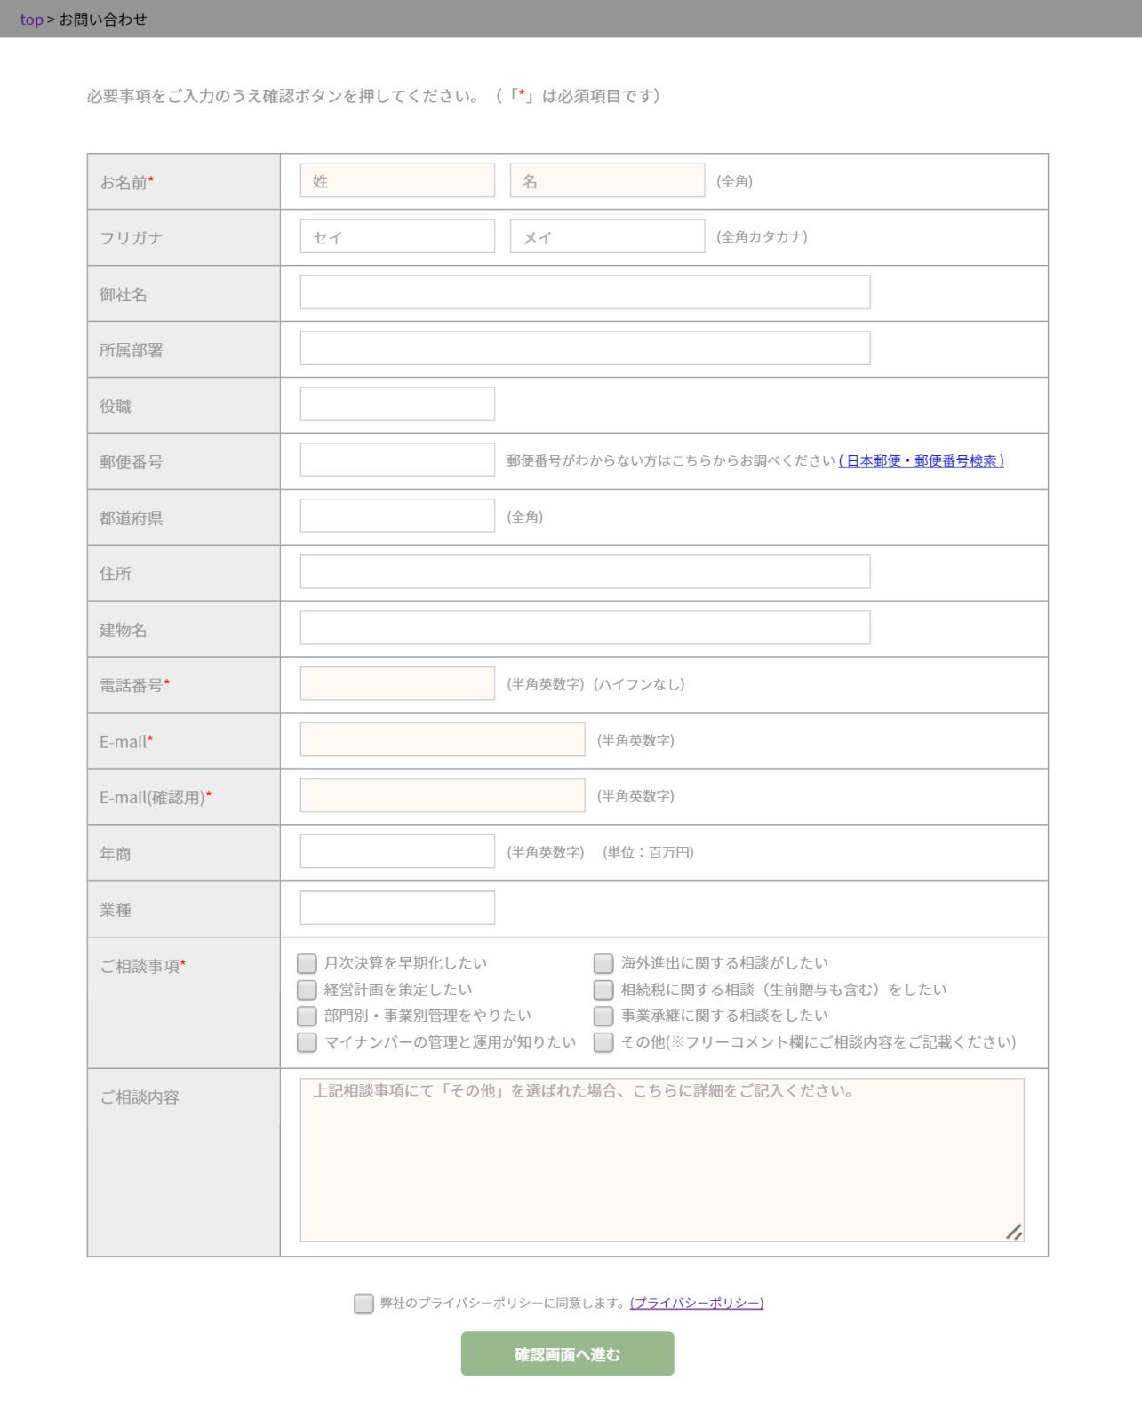
■お問い合わせ PC
お問い合わせフォームは実際の
スクリーンショットを載せております。
＞お問い合わせ
ロゴ
＞当社のお客様専用ページ ＞ENGLISH ＞電話番号
ミッション｜事業内容｜お客様の声｜会社概要｜それいゆ通信｜お問い合わせ
＞社長用ページ ＞お役立ちコーナ ＞経営革新等支援機関
＞経営改善計画の策定支援 ＞経営戦略者システムQ＆A ＞FX4クラウドの紹介
お客様専用ページ
▲
TOP
税理士法人 TGNそれいゆ
住所(MAP)
ミッション お客様の声 お客様専用ページ
事業内容 それいゆ通信
会社概要 お問い合わせ
プライバシーポリシー copyright

